Slide 1
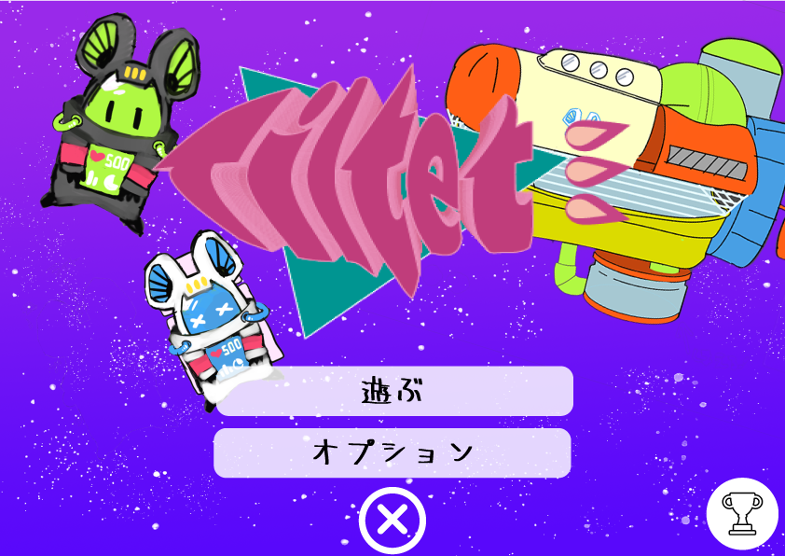
TL01
Title＿画面レイアウト
作成日：6月25日
作成者：赤堀絢香
最終編集日：12月30日
最終編集者：田村彩音
概要
注意事項
※画像サンプル
現在イラストで配置している「Player」と「宇宙船」を3Dモデルに変更する
それに合わせて背景を調整してください
挙動／基本操作
・タイトルロゴ、背景宇宙空間、Player1P＆2P、宇宙船、「プレイ」、「オプション」、「✖」、「🏆」
・「遊ぶ」→選択→インゲームへ遷移
・「✖」→選択→ゲームの終了
・「オプション」→選択→オプション画面へ遷移
・「🏆」→選択→クレジット表示
画像指定
・size1920×1080
・「.png」形式でください
・余裕があればPlayerが宇宙空間にいることを表現するために、上下でふよふよするようにお願いします
音指定
・カーソル移動「カーソル移動で触れた時の音.mp3」
・決定「決定音.mp3」
・戻る「戻る音.mp3」
・BGM「TITLE BGM」

